Slide 1


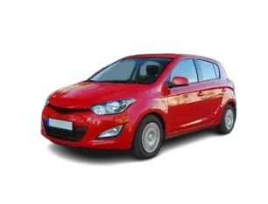

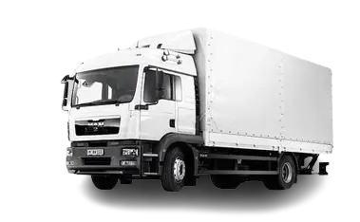
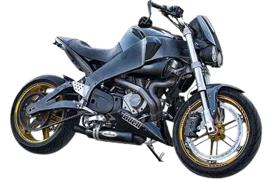




Assurance Tiers
Assurance Tiers+
Assurance Tous Risques
Nos Avantages
Voitures
Motos
Camions
📞 Téléphone :0612345678
📧 Email :cotact@assuranceauto.com
📍 Adresse :Avenue Mohammed , ouarzate
2025

